Slide 1

ביטחון וחירום מרחבי
אשכול רשויות השרון
הצגת הפרויקט ותכנית עבודה

Slide 2


מבוא לפרויקט
שינוי בתפיסת האיום לאחר 7/10
תרחישים במרחב – גאוגרפיה, דמוגרפיה
הסתכלות על האשכול בראייה מרחבית
יתרון המענה בשיתוף פעולה
רתימת גורמים לאומיים

Slide 3

אבני הדרך בפרויקט
הגדרת מטרה – מצפן לתוצרי הפרויקט
פגישות ברשויות ואבחון צורך – מנכ"לים וקב"טים
גיבוש והצגת מסמך תובנות
כתיבת מסמך תכנית עבודה –
  פרויקטים - טווח קצר, טווח ארוך
  פירוט ויישום מרכיבי התכנית
פגישה עם הרשויות וגורמי ביטחון:
כפר סבא
רעננה
כפר קאסם
טירה
תל מונד
כפר יונה
לב השרון
קדימה-צורן
קב"ט אשכול גליל מזרחי
נפת פיקוד העורף גלילות
משרד הפנים - ראש אגף חירום ובטחון

Slide 4

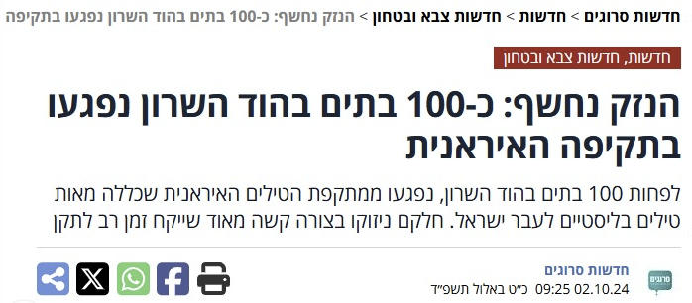
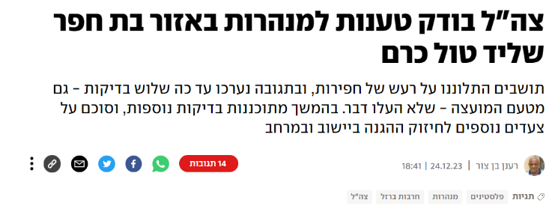
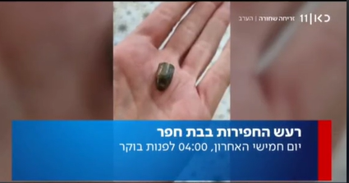

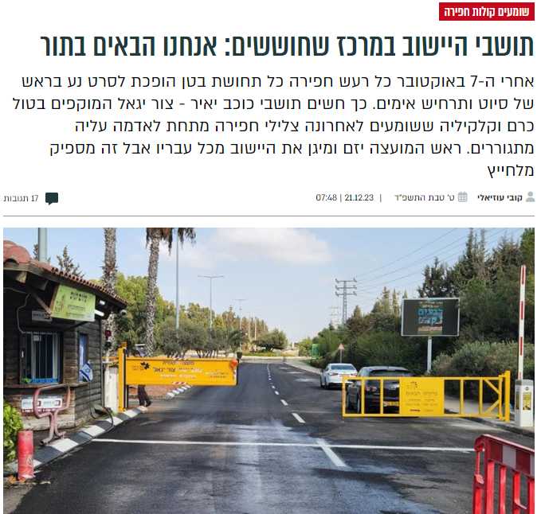
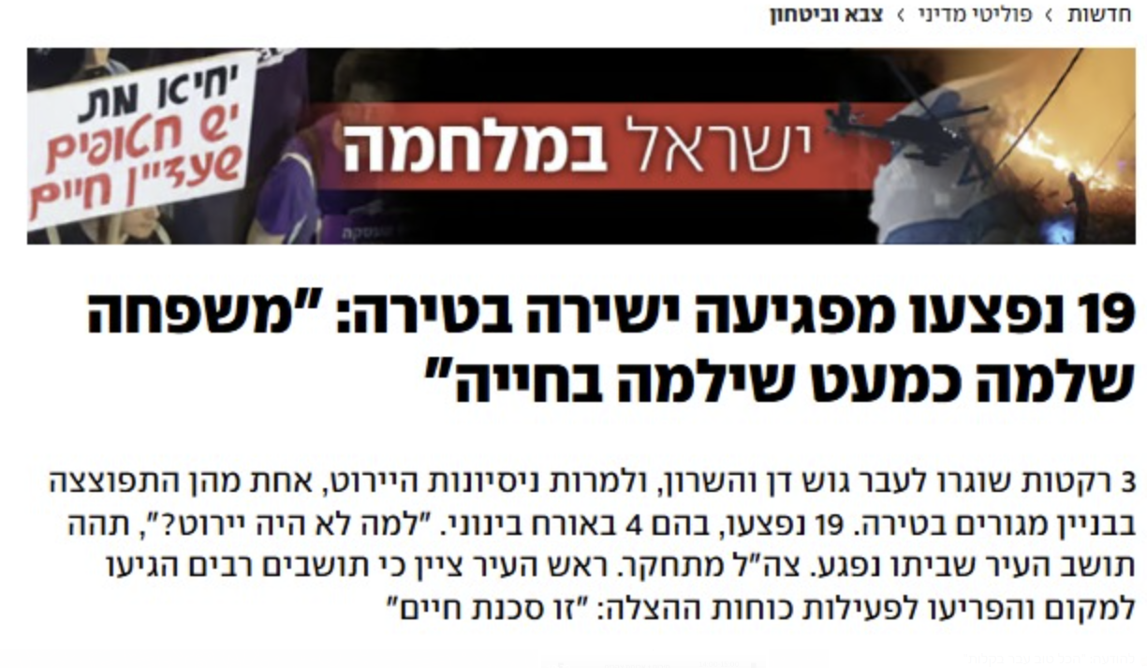
האיומים
התפתחות האיום מכיוון איו"ש וקו התפר והמציאות שהשתנתה, המוטיבציה ותחושת המסוגלות שעלתה אצל האויב
איומי הבט"ש , תרחישי החירום - בעיניי הרשויות, גורמי הביטחון משטרה וצה"ל
קו התפר – מנהרות, ירי תמ"ס, חדירה קרקעית 7/10, ירי נ"ט ונק"ל
רעידת אדמה
אסונות טבע (כוכב יאיר)
מזג אוויר קיצון (בת חפר)

Slide 5






קידום יכולות ומוכנות – בשלב ההערכות
(פורום מרחבי, מתקן אימון, מיפוי יכולות, הדרכות, מכרזי מדף)
יתירות – משאבים, כוח אדם, אמצעים , ציוד
הגדרת שיטת הסיוע ההדדי
בהתמודדות, שיתוף פעולה, מידע , משאבים
יכולת תגובה מהירה בעת התרחשות אירוע –
כוחות סיוע באירועים ללא התרעה
גיוס מקורות למימוש
הישגים נדרשים

Slide 6






הנחות יסוד לתכנית
ממונה חירום וביטחון אשכולי – תנאי לקידום התחום
באשכול בהערכות וחירום
שותפות והנחייה מקצועית - משטרת ישראל מרחב שרון (ביטחון) וצה"ל – חטמ"ר ונפת פקע"ר (חירום ובט"ש)
רשויות מקומיות המשך פיתוח היכולות העצמאיות - "אוטונומיה" ביטחונית
סיוע לרשויות בשמירת הרציפות התפקודית
מענה דיפרנציאלי, וולונטרי, שוני מהותי בין הישובים, מכוונים למכנה משותף רחב
סיוע אד הוק - גמישות מחשבתית ויישומית, יכולת תמיכה וסיוע הדדי, וורסטיליות

Slide 7





תפקידי האשכול בהערכות ובחירום
גיבוש תפיסת ביטחון וחירום מרחב אשכול השרון
ניהול סיוע וגיבוי משאבים, מחסן אשכולי
וכתיבת אמנת סיוע הדדי וניהול הסיוע
ניהול מרכז אימון אשכולי לחירום
לצוותי סע"ר, רפואה, תאים מקצועיים
הובלת תהליכי עבודה ורגולציה
למול גורמי ממשלה ורשויות
7

Slide 8
פרויקטים קצרי טווח
ביטחון וחירום מרחבי,
אשכול רשויות השרון

Slide 9

פרויקטים קצרי טווח
איוש פרוייקטור – חירום וביטחון
  הובלת כלל הפרויקטים והפעילות בתחום
  ריכוז והובלת הפורומים המקצועיים
  סיורי שטח וחיבור לרשויות וגורמי ביטחון
  מיפוי יכולות הדדיות וכתיבת אמנה
  כתיבת תכנית סיוע הדדי יישומית למשבר
  הקמת וניהול מרכז אימון אשכולי/ בית הלקוח
  עבודה מול משרדי וגורמי ממשלה
  בניית תכנית עבודה והדרכה שנתית - אשכול

Slide 10
פרויקטים קצרי טווח
מכרזי מדף אשכול – ביטחון וחירום
  גיבוש צורך רשויות האשכול – נכתב צורך להתייחסות
  הפצת קול קורא ועבודה מול ספקים
  בניית מסד מכרזי מדף לציוד נדרש לביטחון וחירום
  יצירת יתירות ספקים וחוזים לאספקה בחירום
  יכולת לתיחור מיידי בין ספקים
  עדכניות ומענה שוטף על פי צורך שיעלה

Slide 11
פרויקטים קצרי טווח
פורום ביטחון וחירום מקצועי שוטף
  ינוהל בשוטף לאורך השנה
  פורום מנכ"לים –מול מטה האשכול, סטטוס ועדכונים
  פורום קב"טים – מקצועי, שת"פ, מגוון גורמי ביטחון
  הדרכות חירום וסיורים משותפים
  חיבור לנפות פקע"ר ומרחב משטרת ישראל
  שת"פ גורמי ביטחון וחירום ברשויות

Slide 12
פרויקטים קצרי טווח
העלאת רמת הביטחון השוטף
ברמת מרחב האשכול
  אימון צוותי ביטחון רשותיים – כוננות, שכונות, פיקוח
  רכש ציוד ייעודי לקידום יכולות הגנה ואבטחה
  גיבוש תפיסת אבטחה והגנה מרחבית
  קידום מרכזי הפעלה ברשויות – בסיוע מינהל החירום
  רכש והצבת אמצעי תצפית בין רשויות ומרחבים
  כח אבטחה מרחבי - נייד, מיומן

Slide 13
פרויקטים ארוכי טווח
ביטחון וחירום מרחבי,
אשכול רשויות השרון

Slide 14

ניהול סיוע וגיבוי הדדי באמצעות משאבים ואמצעים אופרטיביים
מיפוי יכולות ברמת הרשויות – כוחות, אמצעים, משאבים
הצגת מסמך יכולות ואמצעים
כתיבת אמנת סיוע הדדי מרחבי / אשכולי
ניהול הסיוע ההדדי – חדר מצב אשכול
הקמת מחסן אשכולי
  מותאם תרחישי ייחוס - שימור הרציפות התפקודית ברשויות והגדלת היתירות
  סיוע בזמן אמת לרשויות מתקשות
  ציוד נדרש – גנרטורים, חלוקת מים, ציוד חילוץ והצלה, אס"ל, ציוד מיגון אישי, חפ"ק נייד
  הגדרת מדיניות תיעדוף וחלוקת ציוד בעת הצורך
  סיוע במימון – משרד הפנים - מינהל החירום – אגף הביטחון והחירום

Slide 15

הקמת וניהול מרכז אימונים אשכולי לחירום וביטחון
הקמת מתקן / אימונים "בית הלקוח"
חלופה א' – הקמת מתקן (מקצועי, זמינות לאשכול, ניהול מרכזי, אימון משולב)
  תחומי אימון – חילוץ והצלה, אבטחה וביטחון, רפואה, חירום מוניציפאלי, הדרכה עיונית
  כוחות מתאמנים – צוותי סע"ר, כיתות כוננות, משמר השכונות, צוותי רפואה, כוחות הנדסה עירוניים, צוותי חפ"ק, פיקוח ושיטור עירוני, תאי חירום מקצועיים
  תשתיות ומערכות תומכות – שטח, הריסות, תאורה, גידור, מצלמות תיעוד, כיתת הדרכה
עדיפות לאימוני כוחות חירום והצלה של רשויות ויישובי האשכול
ביצוע אימונים משולבים (אינטגרטיביים) של כוחות הרשות ובין רשויות
חלופה ב' – אימון בבית הלקוח (מיידי, גמיש, זמין)
  ניהול ותאום אשכולי - ביצוע במרחב ובמתקני הרשות - הפעלה של גורם מאמן מקצועי לסע"ר
  הסכמים רב שנתיים עם ספקים מורשים לביצוע אימונים והדרכות עבור כוחות החירום הרשותיים
  בהסכם תיכלל יכולת אימון בתקופות של הערכות לחירום ובמצב חירום

Slide 16
מענה בתחום הרגולציה ומדיניות לאומית
  מול גורמי ממשלה ורשויות לאומיות
מיפוי צורך ברמת הרשויות המקומיות
בניית תכנית פעולה וזיהוי חסמים בתהליך
ייצוג אשכולי, מענה לחקיקה, חסמים רגולטורים
דוגמאות להובלת עבודת מטה מול גורמים לאומיים:
  אישורי תדרי קשר ברמת מרחב האשכול
  מענה לתחום רישיונות הנשק וסמכויות אבטחה מקומית
  פתרונות לעולם הרחפנים
  כוח אבטחה מרחבי

Slide 17


חוזקות האשכול
בהערכות ובשעת חירום
יכולת לסייע הדדית באירוע
פח"ע ברעננה
יכולת לסייע ולקדם רכש
ציוד חירום בקורונה ובחרבות ברזל
יכולת להפעלת אימונים לכוחות
החירום והביטחון ברשויות במעבר לחירום
יכולת לסייע הדדית בכוחות ואמצעים באירוע נפילת הטיל בטירה
17

Slide 18
התייחסות

Slide 19



